Slide 1
Arduino 编程进阶
2017/06/20

Slide 2
例子
循环首
是否
按下
熄灭
点亮
想在 按下按钮时灯泡点亮
松开时立即熄灭
循环尾

Slide 3

那岂不是
别的事情什么都干不了？

Slide 4
中断

Slide 5
只需设定条件，系统自动判断
a. Arduino中，中断是方便于自动处理某些事项的工具。
b. If-else 型，可在其他程序运行时随时检测条件成立情况
c. 用处：对次数、反应速度敏感时（高频，短时）
d. 例子：角度传感器，或者读取快速按下的按钮（计数器）

Slide 6
中断功能
设定中断条件
运行其他程序时
中断条件
是
几乎瞬间完成
执行处理函数
否
继续后续运行

Slide 7
结果
A. 解放芯片，可以同时做别的事
B. 中断不会被漏过
C. 代码简洁

Slide 8
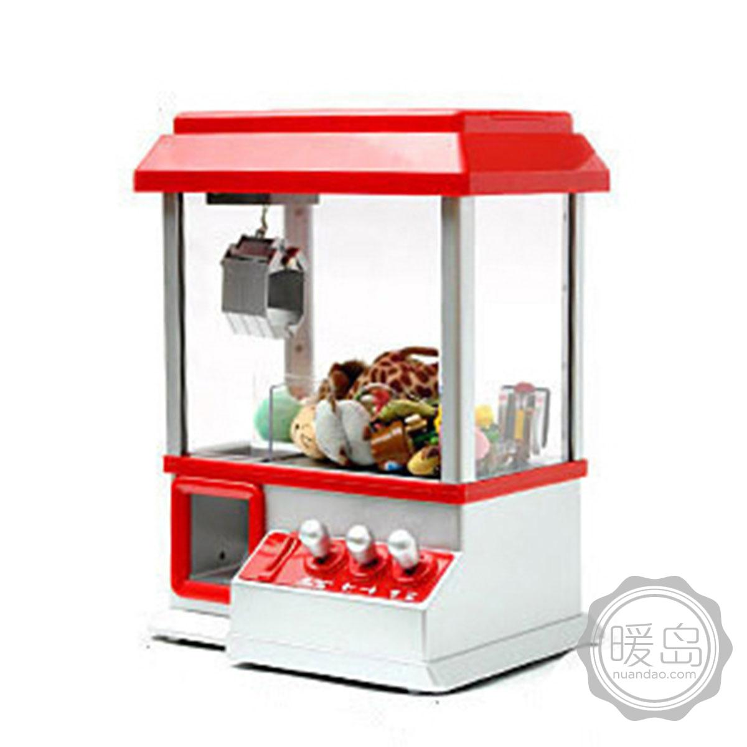
使用中断
声控+触控+红外线检测
（掉落的硬币）

Slide 9
触发模式
四种情况：
LOW 只要低就运行
CHANGE 变化时运行 -- 改变
RISING 从低到高时 -- 上升
FALLING 从高到低时 -- 下降
Due板子上：
HIGH 只要是高就运行

Slide 10
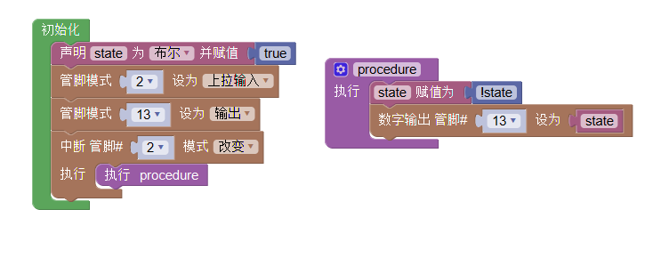
语法
attachInterrupt(digitalPinToInterrupt(管脚), 函数, 触发模式);

Slide 11
限制1：管脚（可用库扩充）
板子型号 | 可使用的中断管脚
Uno, Nano, Mini, other 328-based | 2, 3
Mega, Mega2560, MegaADK | 2, 3, 18, 19, 20, 21
Micro, Leonardo, other 32u4-based | 0, 1, 2, 3, 7
Zero | 除了 4号之外的所有的数字管脚
MKR1000 Rev.1 | 0, 1, 4, 5, 6, 7, 8, 9, A1, A2
Due | 所有数字管脚
101 | 所有数字管脚

Slide 12
限制2：变量的使用
--- 中断函数没有参数，没有返回值(void)
因为（中断和其他程序实际上是交替运行的）
要防止同时读写出错
尽可能使用 [volatile 定义符]

Slide 13
限制3 计时函数
delay, millis, micros 都会不同程度的出现错误
但， delayMicroseconds 可以正常运行

Slide 14
管脚模式
INPUT_PULLUP
上拉输入（默认是高电平，联通低电平后变为低）
注意 ~ 不要使用(输入/INPUT)（因为空接管脚并不一定是低）

Slide 15
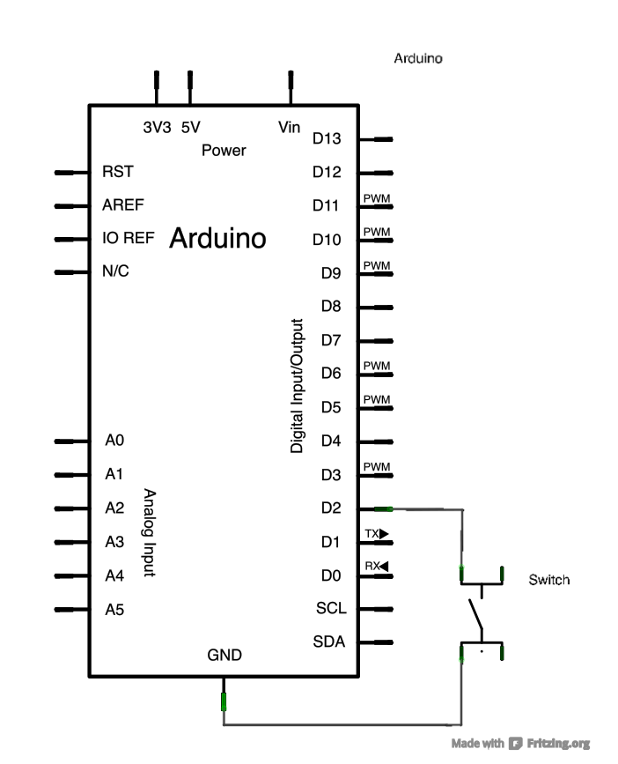
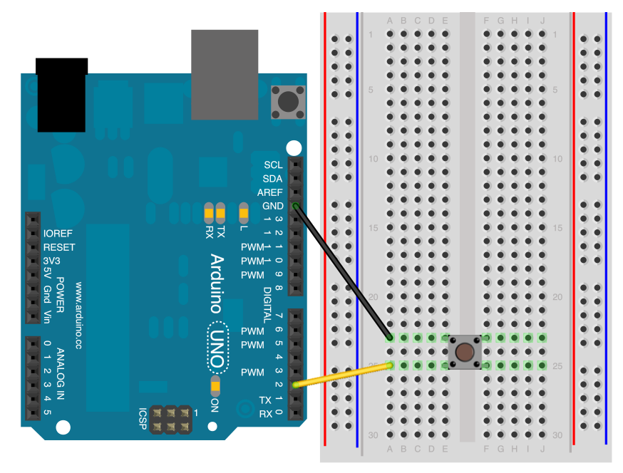

Slide 16
上手一试
用管脚设计一个红外控制的1个LED灯
有红外信号即亮，没有红外信号即灭
同时控制另外一个LED不断闪烁

Slide 17
实际的例子
const byte ledPin = 13; const byte interruptPin = 2; volatile byte state = LOW; void setup() { pinMode(ledPin, OUTPUT); pinMode(interruptPin, INPUT_PULLUP); attachInterrupt(digitalPinToInterrupt(interruptPin), blink, CHANGE); } void loop() { digitalWrite(ledPin, state); } void blink() { state = !state; }

Slide 19
最后5分钟
多任务运行的思想
触发器 / 断点
----- 在特定时刻 做 特定的事情

Slide 20
产生
----- A/B/C/D 多个任务
----- 某个 E 事件发生的时间不确定，
随时有可能发生
A
B
C
D
事件？

Slide 21
A
B
C
D
中断
中断
中断
中断

Slide 22
当 事件 E 发生时
[ 事件 → 反应 ]
无需等待事件发生
节约了等待的时间
可以同时处理大量任务
使得程序更加独立化
处理事件
返回

Slide 23
Q & A
2017/06/21

